Slide 1
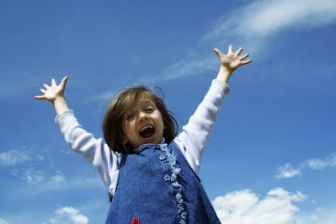
Som Božie dieťa

Slide 2
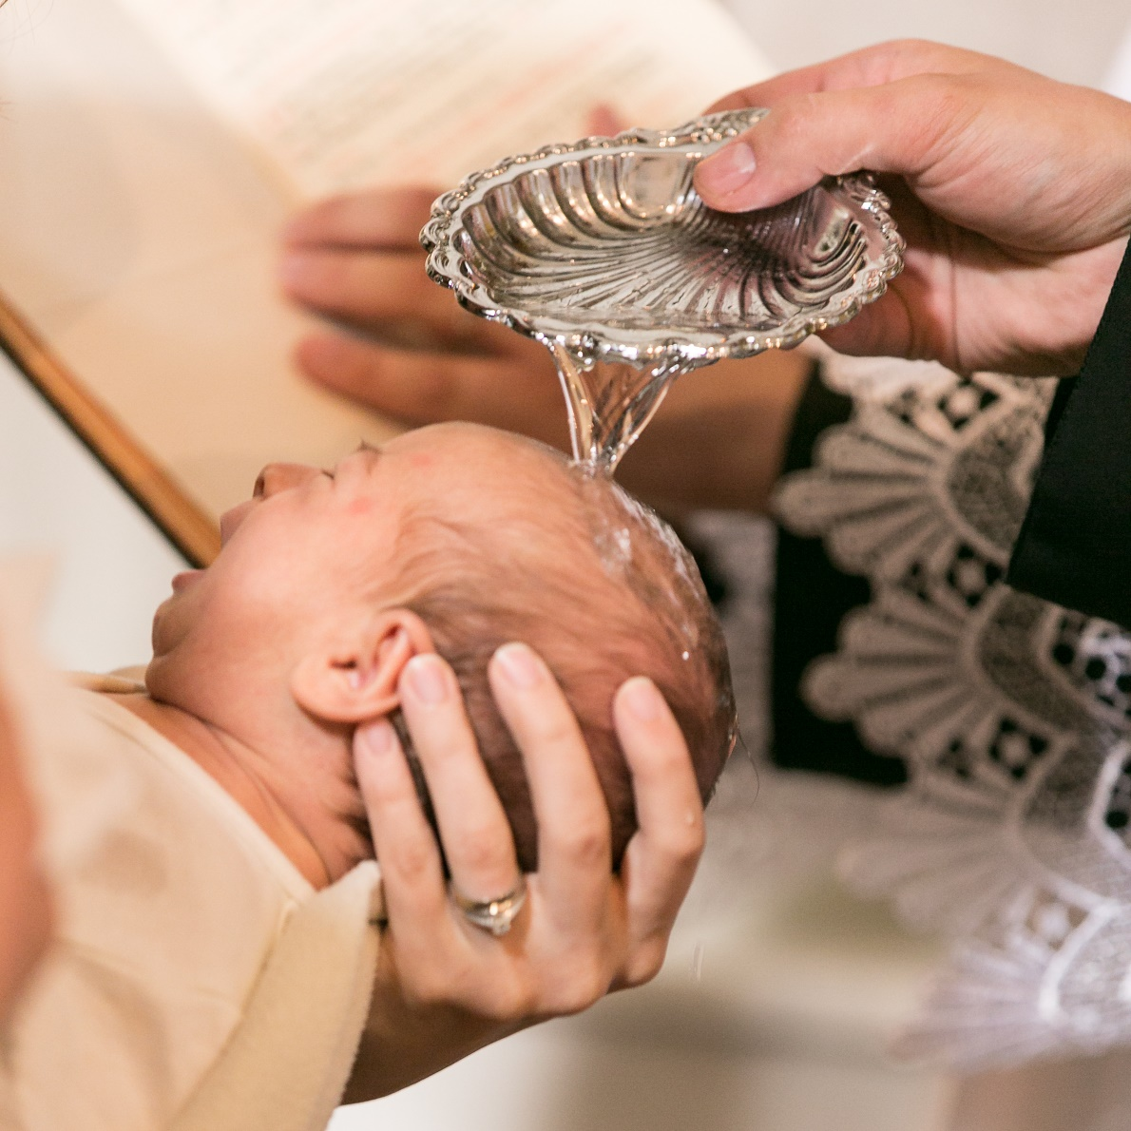
(meno)... Ja ťa krstím v mene Otca i Syna i Ducha Svätého.

Slide 3
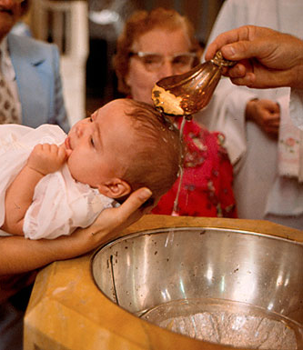
Krstom som sa stal
Božím dieťaťom.
Odvtedy
som kresťan,
a patrím
do spoločenstva
veriacich
– do Cirkvi.

Slide 4
Dostal som meno. môj nebeský Otec má pozná po mene

Slide 5
Pomazanie krizmou
som kráľovské Božie dieťa

Slide 6
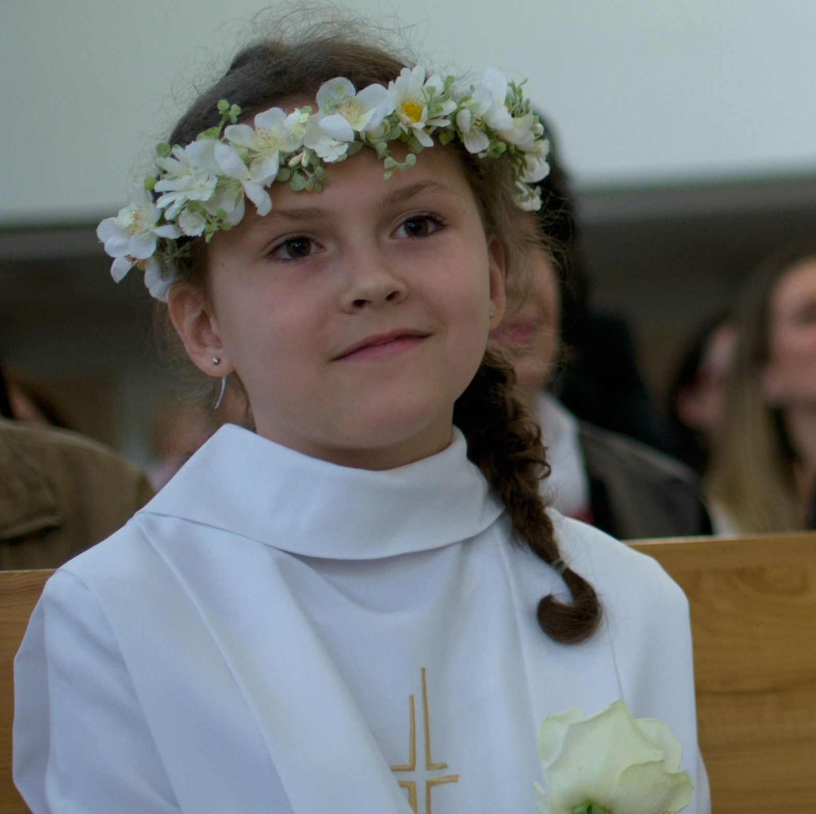
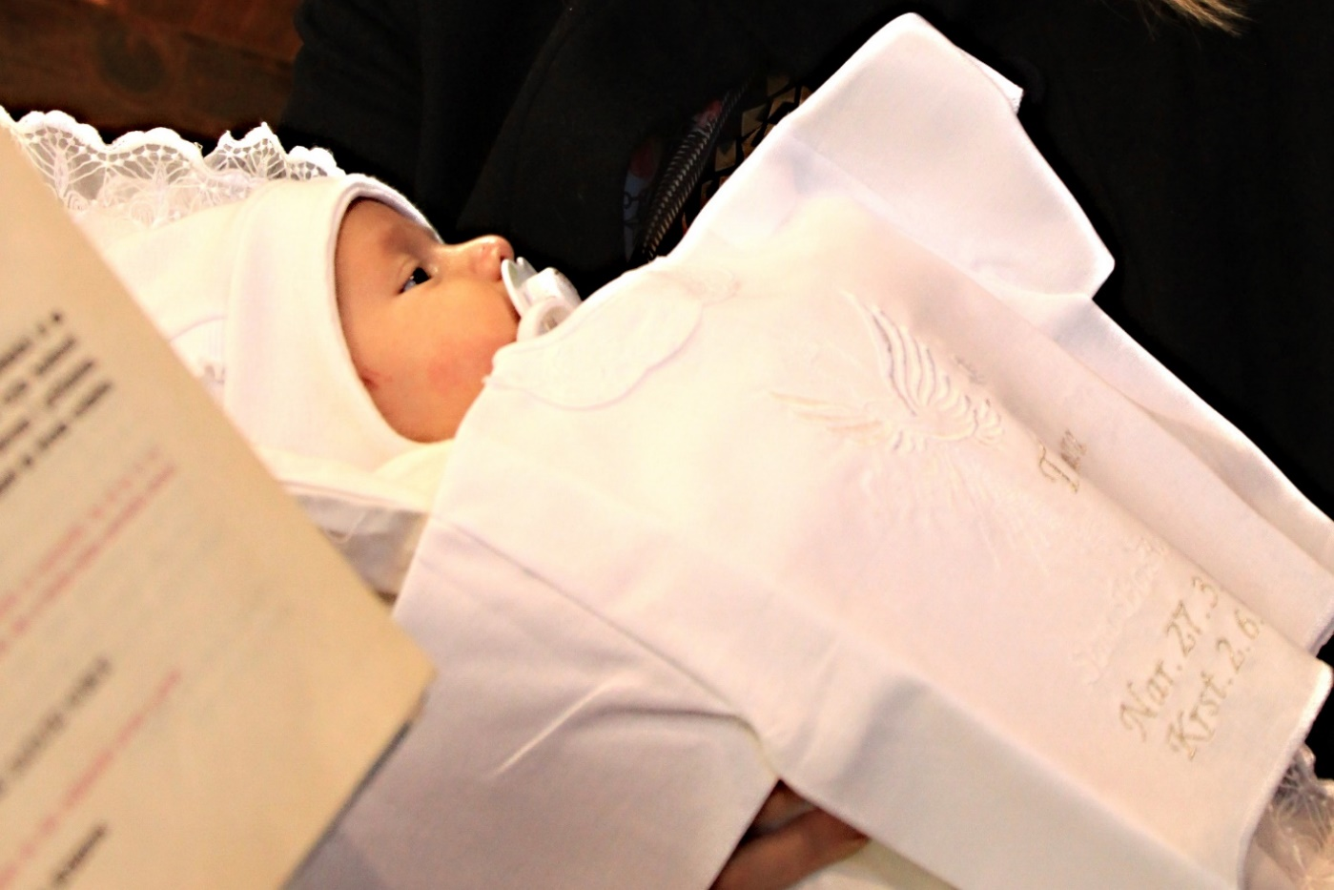
Biele rúcho mám krásnu čistú dušu

Slide 7
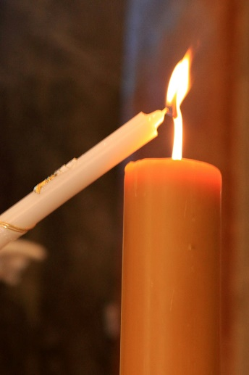
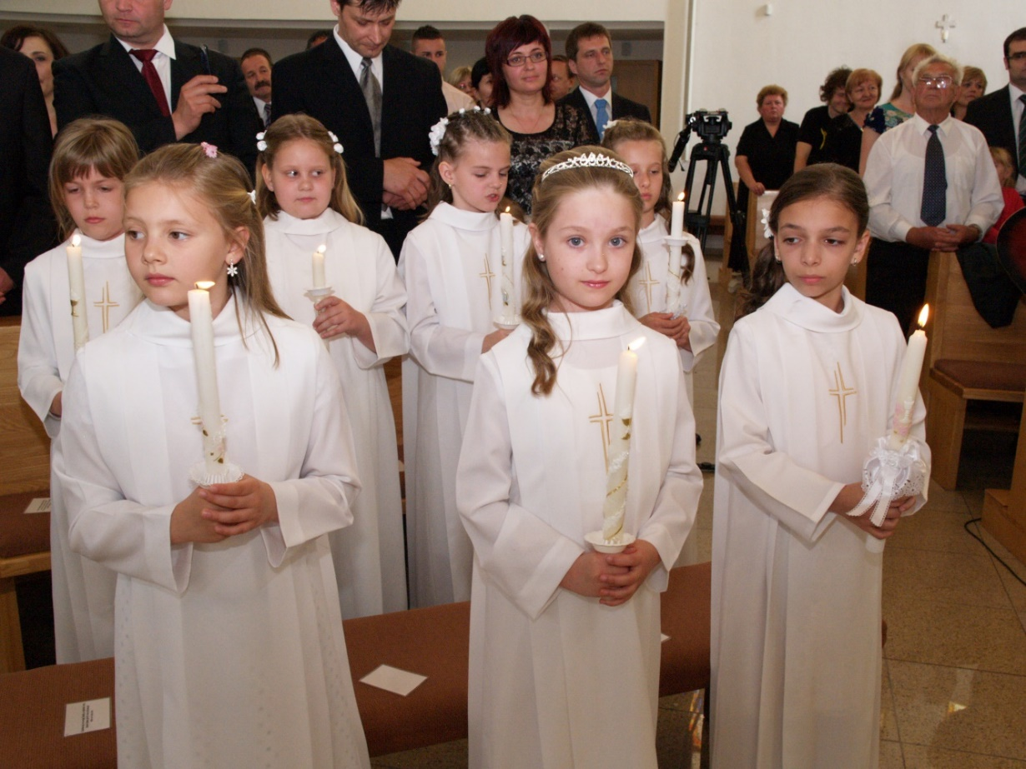
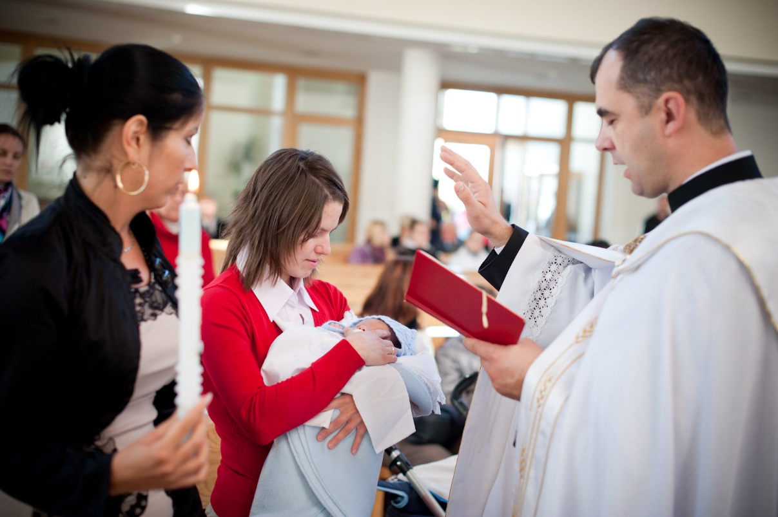
Svieca v mojom srdci horí Božie svetlo

Slide 8
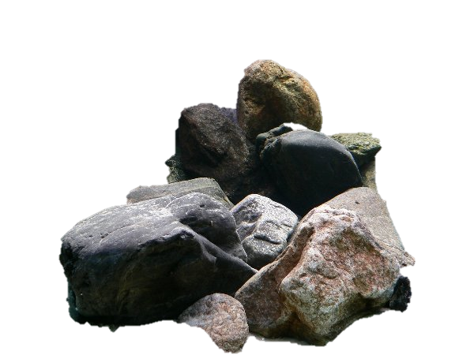
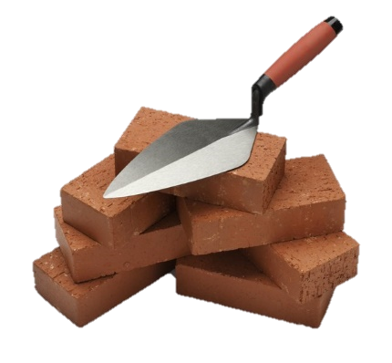
Srdiečko ku srdiečku
R: /: Srdiečko ku srdiečku a kamienok ku kamienku
a tehlička na tehličku na spoločný dom. :/
1. Každé ráno, každý večer budujeme Cirkev Božiu,
každým slovom, každou piesňou budujeme Cirkev Božiu,
budujeme Cirkev Božiu, najväčší na svete Dom.
2. Každou prácou i modlitbou budujeme Cirkev Božiu,
každým svojím dobrým skutkom budujeme Cirkev Božiu,
budujeme Cirkev Božiu, najväčší na svete Dom.

Slide 9
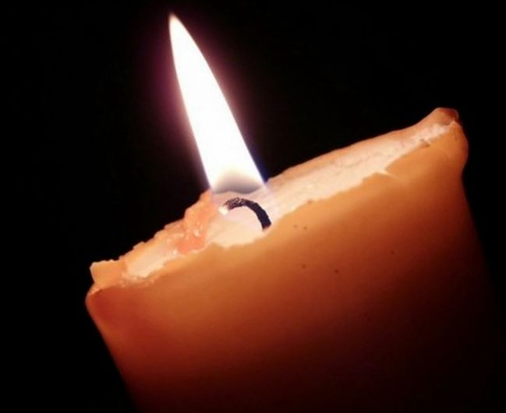
Ja v srdci svetlo mám
1. /: Ja v srdci svetlo mám,
nech stále vo mne plá :/ -3x
či je hmla, či je noc, či je tma.
2. Kamkoľvek pôjdem len, nech stále vo mne plá...
3. Dal mi ho Ježiš sám, nech stále vo mne plá...

Slide 10
Moje malé svetielko
1. Moje malé svetielko, chcem, aby svietilo,
moje malé svetielko, chcem, aby svietilo,
svietilo, svietilo.
2. Ježiš mi ho zapálil...
3. Skryť ho pod nádobu, nie!...
4. Nikto mi ho nezhasne...

